Slide 1
BUD (Bon Usage Diagnostique) en infectiologie
Diagnostic bactériologique
Jeu de diapositives réalisé par le sous-groupe BUD du groupe BUA (Bon Usage Antimicrobiens) de la SPILF
Vanina Meyssonier, Yovn Ruch, Béatrice Rosolen, Claire Hobson, Nathan Nicolau-Guillaumet, Camille Brehin, Raphaël Lepeule, Nathan Peiffer-Smadja
Mis à jour le 12/06/2024

Slide 2
Les enjeux
Utilisation souvent anarchique des outils diagnostiques
Un des leviers du mésusage des antimicrobiens (bactériurie asymptomatique…)
Mais plus que cela : source de iatrogénie, incidentalomes et dépenses inutiles

Slide 3
Les défis
L’utilisation des outils diagnostiques pour palier le manque de temps médical
Faire évoluer les recommandations d’utilisation au même rythme que la modernisation des outils diagnostiques
Carence de formation concernant l’utilisation des outils diagnostiques

Slide 4
Généralités
PROSCRIRE les examens systématiques ou « au cas où » ou « de principe »
PROSCRIRE la répétition d’examens similaires en l’absence de changement de situation clinique ou d’un suivi spécifique d’évolution
  (pas de CRP toutes les 48 heures, pas de NFS tous les 3 jours, etc.)
PROSCRIRE la multiplication des examens complémentaires qui ont le même intérêt (par exemple: CRP et PCT)

Slide 5
Utilisation de la Protéine C-réactive (CRP) / PCT – Grands principes
Aucun intérêt à doser la Vitesse de Sédimentation (VS) : la CRP est plus sensible et plus spécifique
Choisir entre CRP et procalcitonine (PCT) : ne pas prescrire les deux ! (hors pédiatrie)
  La PCT est 10 fois plus chère que la CRP !
On ne traite pas une CRP / PCT élevée isolée
En cas d’évolution clinique favorable, il n’est pas indispensable de contrôler le bilan biologique ni la CRP / PCT.
En cas de bilan de contrôle,
  Il faut attendre au moins 48 heures entre deux prélèvements de CRP / PCT
  Si la CRP / PCT décroît, il n’y a pas lieu de répéter plusieurs fois l’examen (« une CRP en baisse = on s’arrête »)
Sources : Choosing Wisely USA, Choosing Wisely Australia

Slide 6

Approches syndromiques
L’offre des PCR multiplex rapides peut varier selon les laboratoires. Un dialogue clinico-biologique est donc indispensable afin de déterminer la pertinence de la prescription, les conditions de réalisation et son interprétation
De façon générale, les résultats de telles PCR sont souvent fiables et doivent permettre une désescalade thérapeutique précoce.
Cependant, il ne faut pas méconnaitre les trous dans la raquette (on ne trouve que ce qu’on cherche) et que positivité ne veut pas dire infection (importance de la clinique)

Slide 7
Approches syndromiques
Limites générales :
PCR = détection d’ADN/ARN. Un résultat positif ne signifie pas une infection active. Il peut s’agir d’un portage sain, de traces plus anciennes etc.
Un résultat négatif ne signifie pas absence de pathogène. Certains étant absent du panel, d’autre ayant une sensibilité faible.
Quelques exemples :
Panels respiratoires (FilmArray Pneumonia Panel Plus): absence de Serratia sp. / Citrobacter sp. ; sensibilité moyenne pour certaines espèces (Klebsiella aerogenes) ; détection de virus à l’interprétation difficile lors de PAVM…
Panels méningites/encéphalites (FilmArray): absence de détection de germes impliqués dans les méningites nosocomiales ; pas de détection des E. coli non K1 ; cas de contaminations par Heamophilus influenzae décrits…
Panels gastro-intestinaux: disparités importantes des cibles selon les panels, sensibilité parfois médiocre…
POSITIF ≠ INFECTION
NEGATIF ≠ SAIN

Slide 8


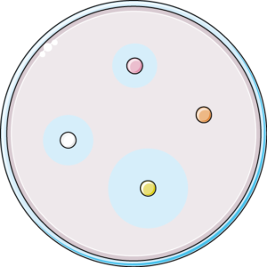

Culture microbiologique standard

Slide 9
Sites stériles
Sang, LCR, liquide des séreuses, liquide articulaire, urine, humeur aqueuse
  +/- LBA (seuil de positivité 10^4/mL) et Prélèvement Distal Protégé (PDP) (seuil de positivité 10^3/mL)
Organe profond :
  Tissu (os, synoviale, végétation endocarde, etc.)
  Liquide de collection organe profond (abcès du foie, etc.)
→ Préférer les prélèvements tissulaires aux écouvillons profonds
  Nombre impair
  entre 3 et 5 max en orthopédie septique (Des prélèvements supplémentaires peuvent être réalisés pour des recherches spécifiques : BM, mycobactéries..)

Slide 10
Sites stériles
Si culture bactériologique standard positive, ce n’est pas forcément une infection :
Contamination lors du prélèvement : à suspecter selon le type et le nombre de micro-organisme(s) retrouvé(s)
  Micro-organismes cutanés si ponction transcutanée : hémoculture, liquide articulaire, toute ponction organe profond (surtout si ensemencement sur flacon d’hémocultures positif et culture standard négative)
  Micro-organismes de la sphère uro-génitale : urine (surtout si culture plurimicrobienne)
Colonisation bactérienne : à suspecter sur matériel étranger en place en contact avec la peau
  Hémocultures positives sur voie veineuse centrale uniquement (PAC, KTC, Piccline) (cf diapo dédiée)
  ECBU positif sur sonde en place depuis > 48h (cf diapo dédiée)
  Liquide de drainage positif, prélevé sur drain en place (PleurX, drain abdominal, liquide de redon…)

Slide 11
Sites non stériles
Culture standard TOUJOURS positive
Lesquels ?
  Peau
  Ulcération cutanée, escarre, liquide de fistule cutanée
  Muqueuses ORL, conjonctivale, digestive, uro-génitale, (selles : diapo dédiée)
NE PAS PRELEVER (SAUF SI recherche micro-organismes spécifiques)

Slide 12
Sites non stériles
Uniquement recherche de micro-organismes spécifiques
Ecouvillons :
Peau :
  Dépistage portage
    S. aureus, streptocoques…
    Bactéries multi-résistantes (BMR) : SARM
Muqueuses :
  Dépistage portage
    Nasal : SAMS, SARM
    Anal : BMR, BHRe (Bactéries Hautement Résistantes Emergentes)
    Pharynx : gonocoque / méningocoque
  Dépistage infection active
    Anal, pharynx : gonocoque
Expectorations :
Culture Légionelle (si antigénurie positive ou forte suspicion Légionellose)
Culture mycobactéries (milieu spécifique)
Colonisation BMR chez sujets à risque (mucoviscidose, DDB, greffé pulmonaire…)
Examen mycologique des crachats

Slide 13
Sites non stériles
Uniquement recherche de micro-organismes spécifiques
Tout prélèvement : Antigène spécifique, PCR spécifique, ADN broad range…
Antigène :
Urine : Légionelle (sérogroupe 1) et pneumocoque (cf indications)
Amygdale : Streptotest
Peau chez l’enfant : Streptotest
Selles : recherche de la GDH et toxines A/B de Clostridioides difficile
PCR spécifique :
Urine, muqueuse ano-génitale, pharynx : PCR gonocoque / Chlamydia trachomatis / Mycoplasma genitalium
Peau : germes atypiques (Rickettsia…)
Naso-pharyngé : B. pertussis, Chlamydia pneumoniae, Mycoplasma pneumoniae
Selles : Clostridioides difficile
Génital : Streptocoque B
Autres…

Slide 14
Urines

Slide 15
Définitions
Contamination urinaire = contamination lors du prélèvement par des bactéries commensales de la sphère génitale cutanée ou ORL
Colonisation urinaire = bactériurie asymptomatique AVEC OU SANS leucocyturie
INFECTION urinaire = existence de SYMPTÔMES
  Dysurie, brûlures mictionnelles, pollakiurie, urgenturie, douleurs pelviennes , douleurs à ébranlement lombaire +/- fièvre
La modification de couleur, d’odeur ou d’aspect des urines NE SONT PAS des signes fonctionnels urinaires

Slide 16
Quand ne pas prélever d’ECBU
Si pas de symptômes d’IU
Si urines malodorantes ou purulentes isolées
Si BU positive en cas de cystite aiguë simple de la femme jeune (traitement minute)
Avant ou après changement de sonde vésicale
Avant ablation de sonde de néphrostomie ou matériel endo-urétéral si pas de repose et patient asymptomatique
Avant biopsies de prostate
En fin de traitement d’une IU si bonne évolution clinique (sauf femme enceinte)

Slide 17
Intérêt du sédiment urinaire
Permet d’éliminer diagnostic d’infection urinaire si pas de leucocyturie en évitant un ensemencement et une mise en culture
Pas possible actuellement en raison de la nomenclature
Toute cytologie urinaire est accompagnée d’une culture

Slide 18
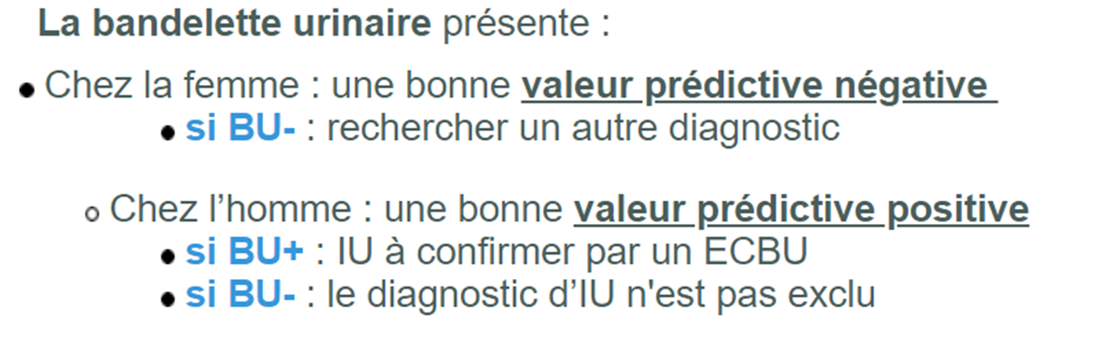
Bandelette urinaire (BU)
Quand faire une BU ?
Suspicion de cystite aigue simple de la femme jeune non enceinte
Suspicion chez l’enfant de cystite ou pyélonéphrite aigue
Chez enfant : fièvre > 48h sans symptôme urinaire
Systématique chez femme enceinte à partir 4 mois de grossesse
Interprétation du résultat
BU positive = leucocytes + et/ou nitrites +
BU négative = leucocytes - et nitrites –
BU positive ≠ infection urinaire
Comment bien prélever :
      Sur urines du 2ème jet fraichement émises
      Sans toilette préalable, pot non stérile
      Chez l’enfant : si propreté non acquise, sondage aller-retour ou recueil en milieu de jet

Slide 19
Examen cytobactériologique des urines (ECBU)
Quand prélever un ECBU ?
En cas de symptômes urinaires ET suspicion de :
- toute infection urinaire chez l’enfant
- cystite à risque de complication
- pyélonéphrite aiguë
- infection urinaire masculine
- infection urinaire chez un patient porteur de matériel des voies urinaires : JJ, Bricker, sonde urinaire
En l’absence de symptômes urinaires :
- en préopératoire d’un geste urologique
- avant changement de sonde endo-uréterale
- chez femme enceinte avec BU positive
Chez enfant :
En cas de fièvre + BU positive
En cas de fièvre chez nourrisson < 1 mois même si BU négative
Pas de leucocyturie = pas d’infection urinaire* = pas d’ATB
Bactériurie asymptomatique = colonisation ou contamination = pas d’ATB **
Polymicrobien = contamination jusqu’à preuve du contraire = refaire ECBU avant de décider
SFU + bactériurie + leucocyturie = infection urinaire = ATB
Interprétation du résultat
* sauf si leucopénie
**sauf si grossesse ou geste urinaire invasif
        Apres toilette urétrale
        Prélèvement du 2ème jet
        Dans un pot stérile
Comment bien prélever :

Slide 20
Hémocultures

Slide 21
Hémocultures
Quand prélever des hémocultures ?
Si température > 38°C ou < 36°C ou frissons
AVANT toute antibiothérapie si possible
À répéter si besoin et jusqu’à négativation
Toujours prélever des
hémocultures si :
Fièvre chez patient porteur de matériel :
Dispositif intracardiaque (valve, DAI, PM…)
Matériel d’ostéosynthèse
Matériel endovasculaire
Matériel de dérivation
Fièvre chez patient porteur de voie d’abord veineuse : KT central, piccline, middline, cathéter périphérique, etc.
Fièvre en contexte post opératoire ou nosocomial
Patient en neutropénie fébrile
Femme enceinte fébrile
Fièvre au retour de voyage
Comment bien prélever
1 hémoculture = 2 flacons : aéro et anaérobie
C’est la quantité totale de sang qui compte >>> nombre de flacons
Adulte
  Volume optimal : 40 à 60 mL = 4 à 6 flacons remplis (8 à 10 mL/flacon) (sinon risque de faux négatif) par épisode clinique
  La pratique d’une seule hémoculture (2 flacons)/24 h n’est pas recommandée (volume insuffisant)
Enfant
  Volume fonction de l'âge et du poids de l'enfant
  Patient ≤ 8 kg ou < 2 ans : 1 seul flacon
Hémocultures différentielles si voie veineuse en place
  D’abord par ponction veine périphérique puis à partir du dispositif
  Effectuées au même moment (≤ 10 min)
  Bien noter heure et origine du prélèvement

Slide 22

Expectorations

Slide 23
Un crachat: Quoi ? Qui ? Quand ? Comment ?
Au lit du patient : 1 crachat = 1 prélèvement
Au laboratoire : 1 crachat = plusieurs analyses possibles = plusieurs labo ?
Dans le service
Dans le laboratoire
Examen cytobactériologique des crachats (ECBC)
!! Toutes les analyses ne sont pas toujours réalisées dans le même laboratoire
➔ PRECISER ce qui est recherché et l’envoyer au bon endroit (importance des renseignements cliniques !)
Crachats
Recherche de mycobactéries
Mycologie (filamenteux)

Slide 24
Examen cytobactériologique des crachats (ECBC)
De façon générale :
Les ECBC sont rarement contributifs, contaminés par la salive dans >50 % des cas
Seuil de significativité de la culture = 10^7 UFC/mL (surtout si culture monomicrobienne ++)
Ne pas réaliser d’ECBC quand :
Pneumonie aiguë communautaire (PAC) initialement traitée en ambulatoire ou en dehors des soins intensifs
PAC de bonne évolution clinique
Un prélèvement plus sensible est possible
(expectoration < aspiration trachéale/bronchique < LBA < PDP)
Crachats non purulents
Quand prélever un ECBC ?
PAC après échec du traitement empirique
BPCO avec augmentation de la purulence des crachats
Patients atteints de mucoviscidose
Lorsque d’autres types de prélèvements pulmonaires sont nécessaires mais non réalisables (aspiration trachéale ou bronchique, LBA, prélèvement distal protégé)
Comment prélever un crachat ?
De préférence à jeun
Après rinçage bucco-dentaire à l’eau stérile
Après un effort de toux +/- kinésithérapie
À envoyer au laboratoire en moins de deux heures pour éviter la multiplication des bactéries de la flore buccale et la diminution de viabilité du S pneumoniae

Slide 25

Antigénuries
Très bonne spécificité >99 %, assez bonne sensibilité fonction du sérogroupe (80-90 % pour le sérogroupe 1) , sévérité et origine (nosocomiale 50 % )
Faux négatif si trop précoce/début des symptômes (positif dans les 2-3 jours après)
Les autres sérogroupes peuvent être détectés en fonction des kits (à discuter avec le laboratoire)
Excrété dans les urines 2 mois en moyenne, jusqu’à 1 an → en cas de pneumopathies récidivantes
Test négatif → n’exclut pas le diagnostic
Test positif → culture prélèvement respiratoire systématique ++
Légionelle
Sensibilité médiocre 66-99 %, meilleure dans les pneumonies sévères ou bactériémiques
Spécificité > 80 % chez l’adulte
Faux positifs possibles (BPCO) surtout chez l’enfant (21-54 % des enfants porteurs au niveau nasopharyngé)
Excrétion dans les urines jusqu’à 3 mois après une infection sans impact de l’antibiothérapie
Pneumocoque
➔ Recommandée uniquement pour les pneumonies sévères de l’adulte et les pleurésies purulentes (VPP++)
➔ À réaliser si pneumonie sévère et/ou suspicion de pneumonie à germe atypique

Slide 26
Selles

Slide 27
Examens microbiologiques des selles
Différents examens
Examen parasitologique des selles
Coproculture
/ PCR multiplex
Recherche
Clostridioides difficile
Virologie des selles
Salmonella
Shigella
Campylobacter
Yersinia
E. coli entéropathogène….
Recherche éléments parasitaires, kystes (Giardia, ameobose), œufs (Ascaris), larves, etc.
Différents algorithmes s’appuyant sur recherche antigène, toxine libre, PCR gène toxinogène
Panel PCR multiplex
Adénovirus, rotavirus, norovirus, astrovirus, etc.

Slide 28
Coproculture standard
La stratégie repose sur la recherche à minima des agents les plus fréquents
La coproculture standard permet de rechercher des bactéries e.g. Salmonella spp., Shigella spp., Campylobacter spp., (Yersinia spp.), (E. coli entéropathogène)
Les autres pathogènes (hors Salmonella spp, Shigella spp, Campylobacter spp) incluant les virus, ne sont recherchées que dans certaines circonstances (cf diapo suivante)

Slide 29
Quand ne pas réaliser de coproculture ?
Diarrhée aigue banale (sans glaires ni sang ni syndrome cholériforme ni fièvre) de l’immunocompétent qui n’a pas voyagé dans les 3 mois précédents
Selles moulées
Chez les patients hospitalisés depuis ≥ 3 jours présentant une diarrhée aiguë s’ils ne consomment pas de nourriture de l’extérieur
  Diarrhée aigue définie par ≥ 3 selles liquides et/ou molles (non moulées) par jour depuis < 14 jours.
  Ce n’est pas : une ou deux selles molles isolées

Slide 30
e-Pilly 2023 – Indications coproculture
Diarrhée aiguë fébrile (chez l’enfant : uniquement si fièvre + selles glairo-sanglantes)
Toxi-infection alimentaire collective fébrile
Retour des tropiques
Signes de gravité
Immunodéprimés
Recommandations REMIC 2022
Voyage récent en zone tropical
Prise d’ATB en cours ou récemment
Syndrome cholériforme, diarrhée sanglante, SHU, pseudo-appendiculaire
Formes sévères de gastro-entérites chez l’enfant
Cas groupés de gastro-entérites
Sur prescription médicale explicite (germe nommé, ex : K oxytoca)

Slide 31
Indications recherche C. difficile (e-Pilly 2023)
Diarrhée ou iléus sous antibiotiques ou dans les 3 mois après une antibiothérapie
Diarrhée nosocomiale ou associée aux soins survenant après le 3ème jour d’hospitalisation
Diarrhée communautaire avec signes de gravité clinique (nécessitant hospitalisation), mégacolon toxique
Diarrhée communautaire aigue persistante avec bilan de première ligne négatif (notamment coproculture)
Pédiatrie :
Recherche chez l’enfant < 3 ans difficile à interpréter en raison d’un portage asymptomatique fréquent (30-80 %) et de l’absence de preuve du rôle pathogène

Slide 32
Recherche de C. difficile
Seules les selles diarrhéiques doivent être analysées
Recherche spécifique, ne fait pas partie de la coproculture standard
Aucun intérêt de répéter l’examen s’il était négatif et que si la situation clinique n’a pas changé (gain diagnostique dans les 7 jours très faible (0,9 à 3,8 %)
Algorithmes de test (GDH, toxines libres A et B, PCR, etc.) variables selon les établissements
L’absence de TOXINE LIBRE N’ELIMINE pas le diagnostic (sensibilité faible) → à coupler avec la PCR plus sensible
Pas de contrôle de l’examen en cas de positivité : les tests (GDH ou PCR) restent positifs à l’issu du traitement (pendant des semaines).
Critères de guérison uniquement cliniques

Slide 33
Examen parasitologique des selles - indications
Diarrhée retour de voyages → Amoebose, giardiose, anguillulose, bilharziose, trichinellose, etc.
Diarrhée cosmopolite + cas groupés → Giardiose, etc.
+ immunodéprimé → Microsporidiose, cryptosporidiose, cystoisosporose, etc.
+ chronique → Amoebose, giardiose, etc.
Découverte d’une hyperéosinophilie → Helminthoses
Découverte d’éléments parasitaires dans les selles → Taeniase, ascaridiose, oxyurose
Syndrome pseudo-occlusif → Anguillulose, anisakidose

Slide 34
Examen virologique des selles - indications
La prescription de PCR multiplex pour recherche de virus dans les selles doit rester exceptionnelle
Diarrhée sévère ou persistante de l’immunodéprimé
Nouveau-né hospitalisé avec diarrhée
Investigation des épidémies

Slide 35
Approche PCR multiplex selles - Limites
Pas de distinction de certains pathotypes (salmonelles majeures vs mineures; EIEC vs Shigelles…)
Multiplicité des cibles détectées : interprétation difficile (infection asymptomatique, portage sain, germe responsable de la diarrhée)
Bactéries pathogènes : pas de sensibilité aux antibiotiques → coproculture indispensable et complémentaire
Attention aux protozoaires peu/non pathogènes fréquemment détectés : Blastocystis, Dientamoeba, etc.

Slide 36
Messages clés
Une infection est un diagnostic clinique avant tout
Pas de bilan de contrôle systématique de l’inflammation si évolution favorable / ne pas répéter si baisse
Pas d’ECBU si pas de symptômes d’IU
Pas d’écouvillon cutané sauf cas particuliers
Pas de recherche de C. difficile si pas de diarrhée
Avant de prescrire, réfléchir à l’impact du résultat sur la prise en charge

Slide 37
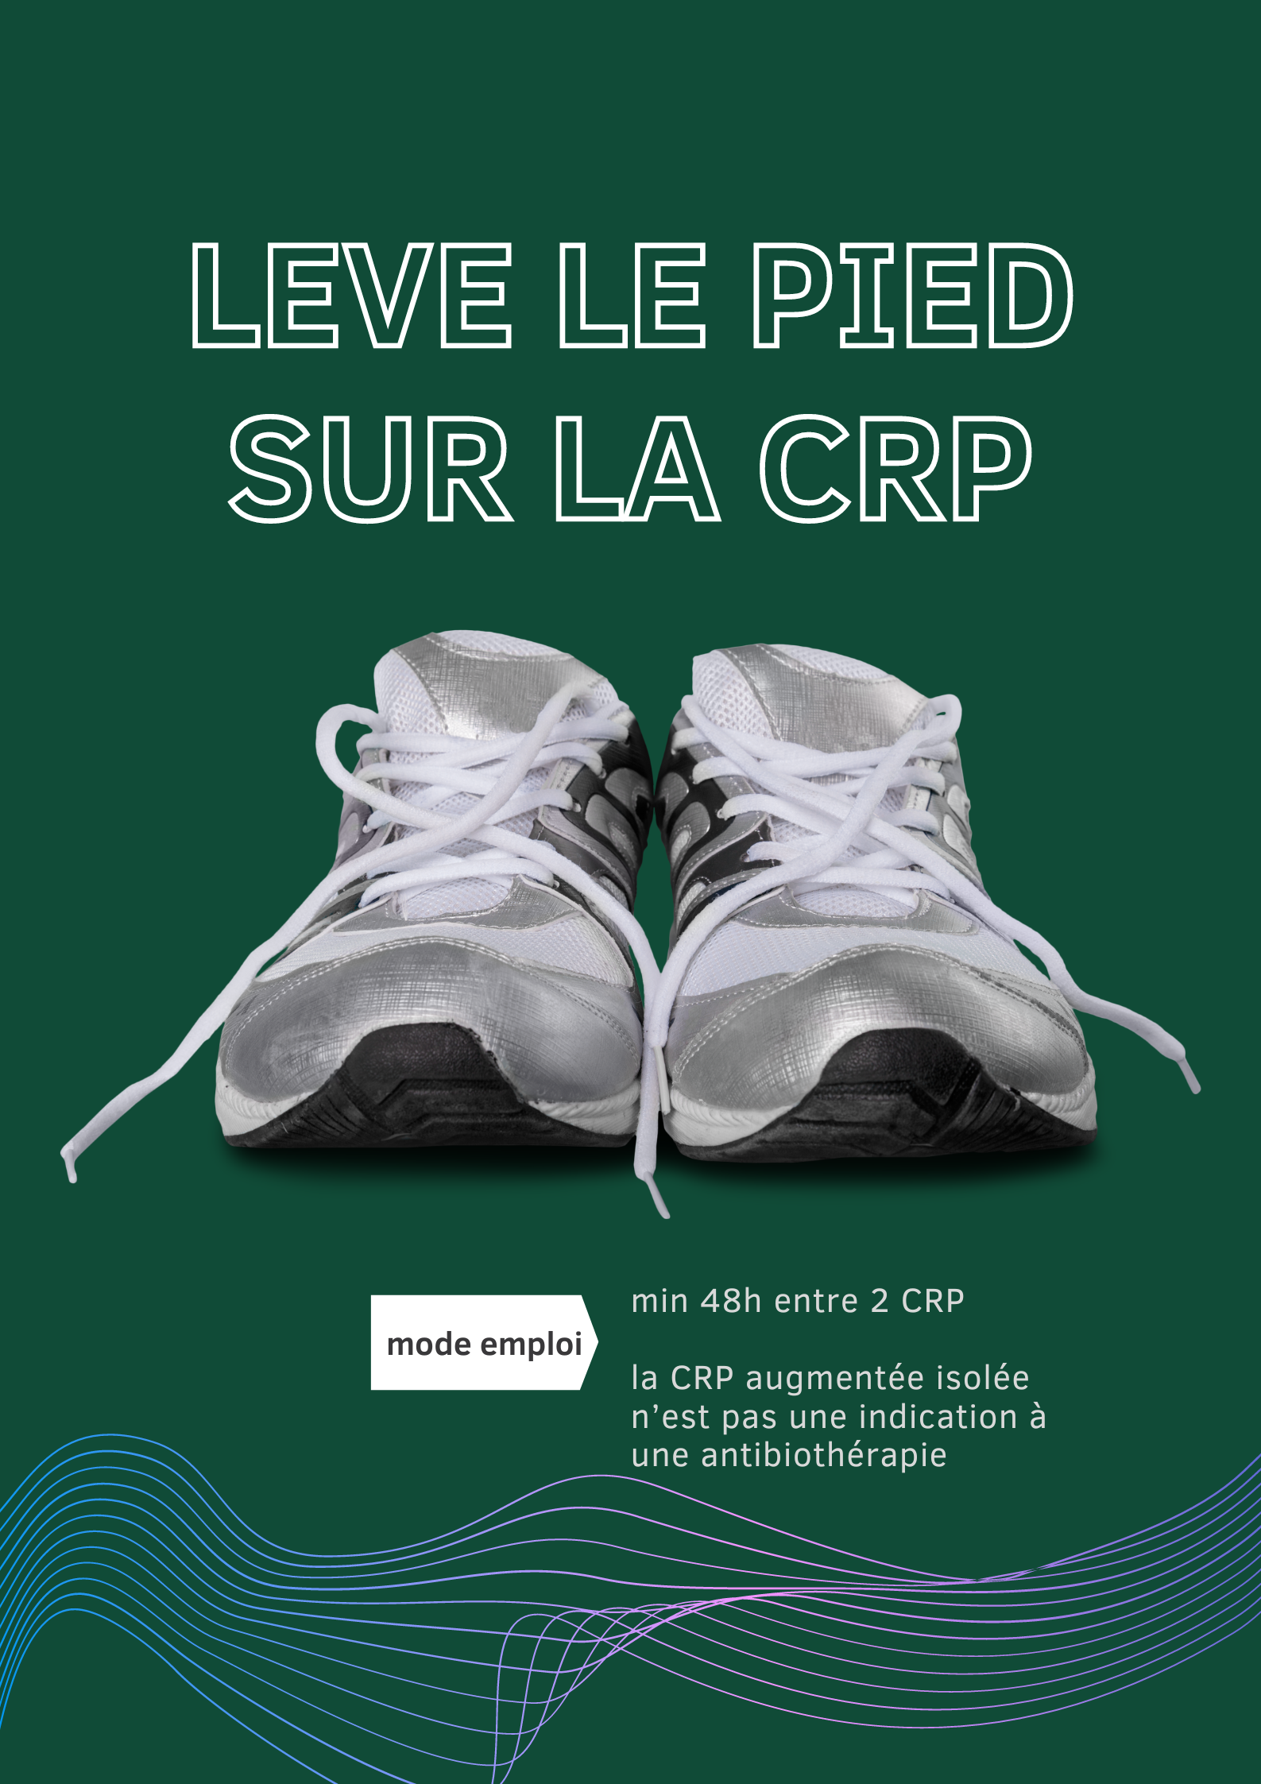

Slide 38


Slide 39
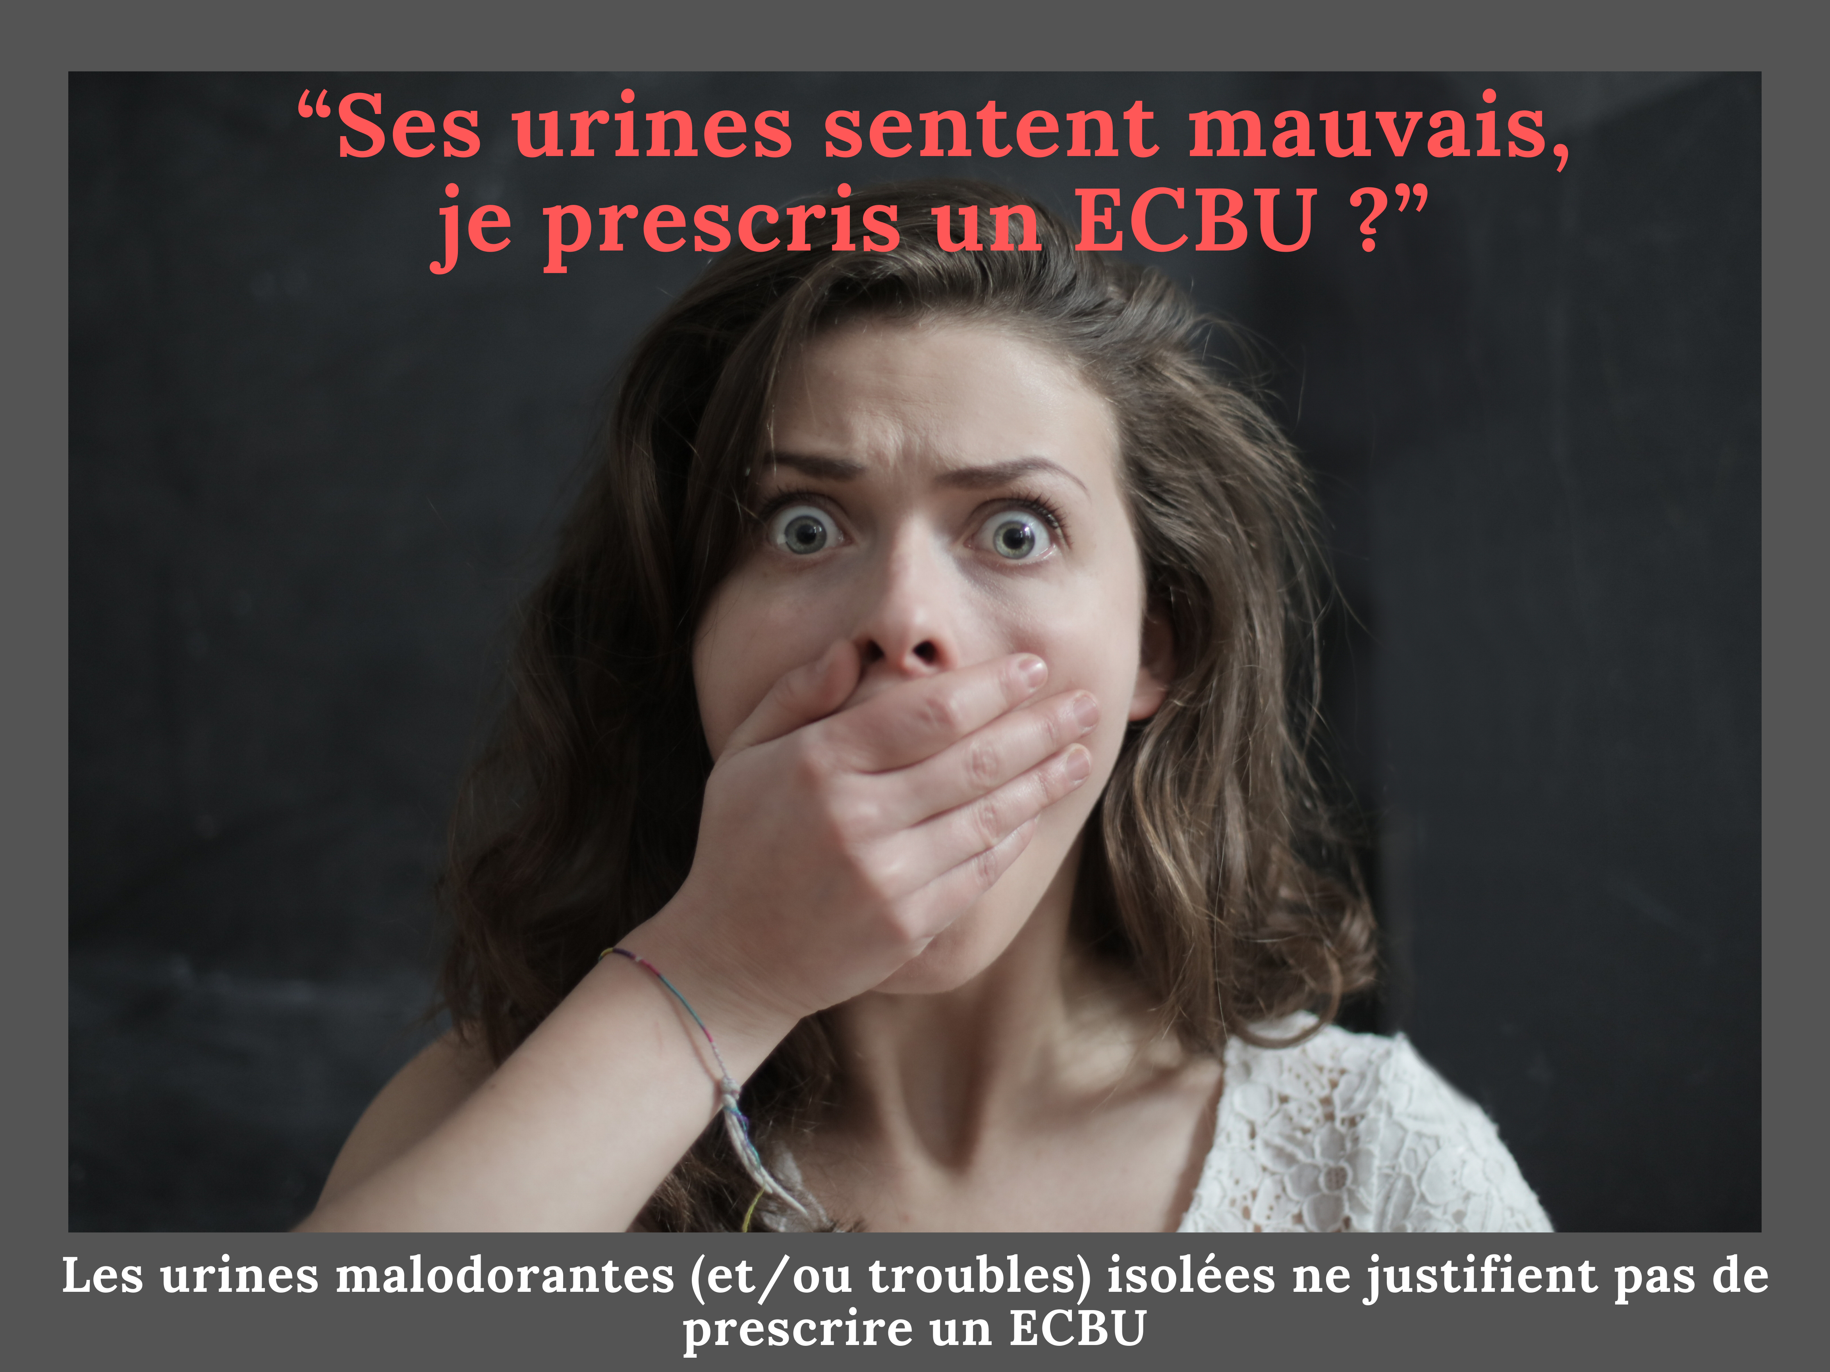

Slide 40


